Slide 1
数学专题分享
Y,Z
王东坡

Slide 2
Y.有序对
设a=x*b+y(其中y>=0&&y<b)，我们可以得出x=y，进而得出a=x*(b+1)。
不妨设t=b+1，t>=2&&t<=q+1，但是如果直接枚举t的值来计算答案的话必然会超时，我们回归到a=x*t上来，仍然是考虑枚举t的值，但是缩小t的范围到t>=2&&t<=sqrt(p)，就像统计一个数的因数时的那样，我们只考虑到sqrt(n)。

Slide 3
我们枚举t的值，这时考虑b+1的值有两种情况，一种是等于t，一种是等于某个范围内的所有取值（这个范围具体是多少我们后续讨论）。
先看第一种情况，我们很简单得出合法解的x最大可以取到t-2，因为t<=sqrt(p)，那么p/t>=t，然后我们可以得出一个范围是[1,p/t]，p/t>=t>t-2，所以[1,t-2]的所有值都是合法的，且都可以统计到答案里面去。
第二种情况：不考虑其他限制，只有a=t*(b+1)，我们得出b+1的范围应该是[1,p/t]，然后再一步步添加限制，b>=1&&b<=q（限制1）,然后注意到b+1的范围必须要>sqrt(p)，（限制2，因为小于等于的情况我们已经在第一种情况统计过了），还需要>=t+2（限制3，根据我们前面推的式子。）

Slide 4
这时我们已经计算完所有的情况了吗？？？？
注意到我们的t是从2开始枚举的，我们在计算第二种情况的时候是少计算的，因为对于b+1>sqrt(p)的取值时，还需要计算与1进行组合的合法情况，所以还得再加上这一步，才能得到正确的答案。
循环只到sqrt(p)，所以时间复杂度是O(sqrt(n))，空间复杂度是O(1)。

Slide 5
Z. 基础 LCM 练习题
直接n^2暴力吧（暴论）,暴力乱搞也是可以过的，可是我不会…
您应该可以想到枚举gcd，其实我一开始的思路是这样的，搞一个vector，然后比如a[2]里面的元素都是原序列里面的2的倍数，然后这时候我们只需要分析a[2]里面的元素，先都除以2，然后我们这时候只需要找到两个互质数的最大乘积更新答案就行，哦，然后就卡了，这tm单次不还是n^2的吗？？然后套个log，还没有暴力快哈哈。

Slide 6
一步一步来，对于gcd(x,y)==1，x<y，然后我们拿这个去更新答案之后是有些元素是不需要再进行计算的了，比如gcd(z,p)==1,z<=x&&p<=y，然后我们从考虑减少计算次数出发。
考虑一个元素x如果存在与他互质的数，然后我们找这个最大的，然后减少其他没必要的计算，我们可以维护一个栈（这个栈里的元素都是没有找到最大互质数的），我们从大到小枚举，比如我们现在枚举到x，我们需要找与他的最大互质数，我们先考虑比他大的数，对于不在栈里面的元素，我们很清楚，我们不需要计算了，因为无论得不到比当前ans更大了，对于在栈里面的元素，如果没有互质的数，我们不需要计算，这个过程我们看作，先进行判断栈里面有没有与x互质数，如果没有就不算了，如果有就弹栈，无论栈顶元素是否互质，就进行比较更新，这样可以减少一个求gcd的过程，而且栈是单调的，仍然不耽误最终答案。

Slide 7
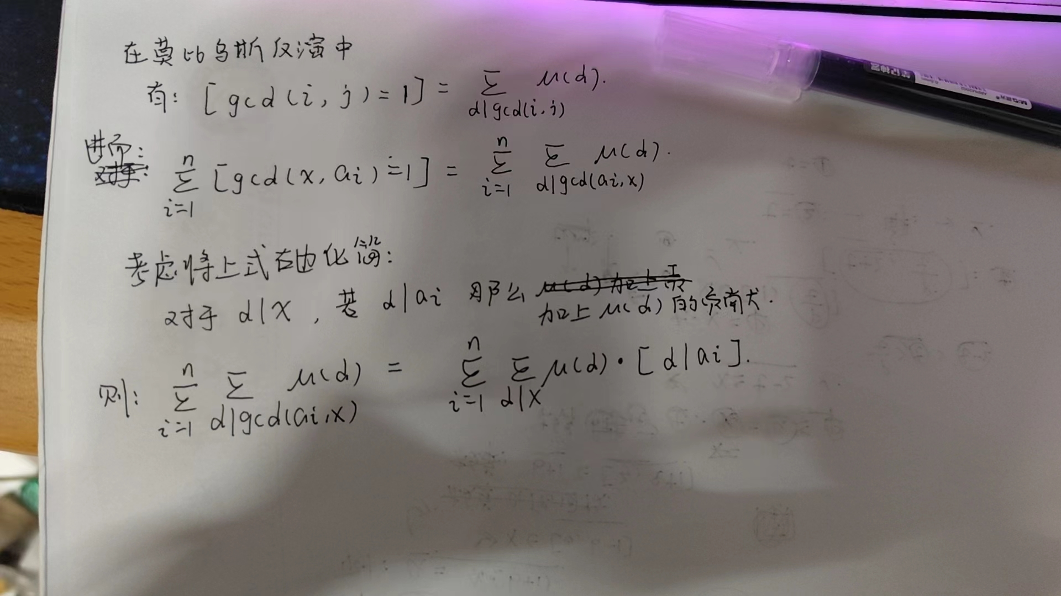
然后我们所要思考的问题就变成如何判断栈里面是否有与x的互质数了…

Slide 8

当然我们需要分析的是栈里面的元素，如果这个式子>0，
很显然是有互质数的，至于怎么计算呢，维护一个桶cnt,cnt[i]表示栈里面i的倍数的个数，那在计算式子值的时候，我们当然是在计算之前就已经预处理出来所有的μ值了，然后我们枚举x的因数，计算一下就好。
然后注意每次弹栈入栈的时候维护栈和桶就好。
时间复杂度是O（nlog^2n）。
可是数据范围是1e6的，也是通过不了的，一个小trick,我们不妨将原序列元素的因数也加入序列里面，这样的话不需要枚举gcd，然后只需要直接找两个互质数最大乘积就好，这样的时间复杂度是O（nlogn）。
注意：慎用stl啊，在统计一个数的因数集合的时候用vector吧，别用set和uset，呜呜呜呜呜呜呜，t了好几次才发现的错误。

